Slide 1


CƠ BẢN VỀ ĐỒ HỌA THIẾT KẾ, HÌNH ẢNH VÀ VIDEO ỨNG DỤNG TRONG CÔNG TÁC TUYÊN TRUYỀN,
TRUYỀN THÔNG TẠI CÁC ĐƠN VỊ
BCV: PHẠM KHẮC GIANG
Kỹ thuật dựng phim chương trình truyền hình Thanh niên
Thành Đoàn TP. Hồ Chí Minh

Slide 2
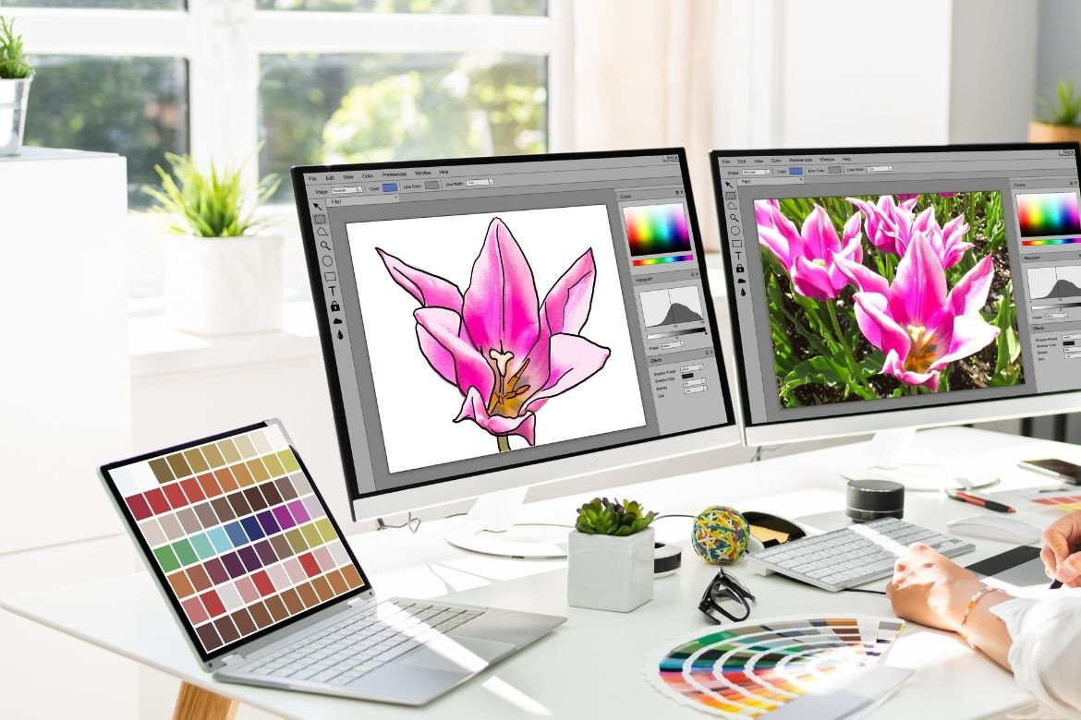
Trước thời đại công nghệ số ngoài những người làm trong ngành thiết kế đồ họa, sản xuất video vẫn còn rất nhiều người có nhu cầu sử dụng các phần mềm thiết kế đồ họa, phần mềm chỉnh sửa video để ứng dụng vào công việc... Khi gặp các công việc đòi hỏi chuyên nghiệp hơn thì bạn phải làm quen với các phần mềm chuyên về thiết kế đồ họa, phần mềm sản xuất video...

Slide 3
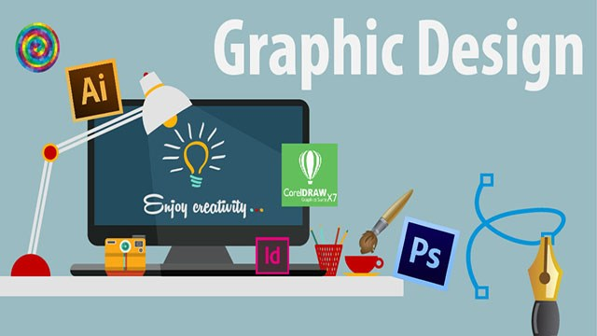
Phần mềm thiết kế đồ họa trên máy tính
Với mỗi dạng thiết kế trên, bạn cần sử dụng những phần mềm thiết kế khác nhau:
- Thiết kế in ấn, xuất bản: Photoshop, Illustrator, InDesign, Corel
- Thiết kế giao diện web & app: phần mềm Photoshop, Flash, Dreamweaver, Adobe Xd
- Thiết kế quảng cáo trực tuyến: phần mềm Photoshop, Illustrator, Indesign, Powerpoint
- Thiết kế minh họa: phần mềm Photoshop, Illustrator
- Thiết kế bao bì: phần mềm thiết kế Illustrator, Indesign, 3Dmax, Cinema4d

Slide 4

Phần mềm EDIT video
Capcut
EDIUS
Windows Movie Maker.
Adobe Premiere Elements.
Nero Video.
Corel VideoStudio.
Filmora.
CyberLink PowerDirector.
Pinnacle Studio.

Slide 5

I. Lợi ích khi sử dụng phần mềm thiết kế đồ họa
Giúp khai thác sự sáng tạo thông qua việc hỗ trợ người dùng tạo ra các mô hình, hình ảnh, hoạt ảnh, và các nội dung đa phương tiện, ...
Tăng hiệu quả công việc nhờ phần mềm tích hợp các công cụ và tính năng mạnh mẽ giúp người dùng thực hiện các tác vụ thiết kế nhanh chóng và chính xác.
Hỗ trợ người dùng sử dụng trong nhiều lĩnh vực như quảng cáo, truyền thông, thiết kế sản phẩm, kiến trúc, nghệ thuật, ...
Hỗ trợ nhập và xuất dữ liệu từ các ứng dụng khác nhau, làm việc với định dạng file phổ biến và chia sẻ với đồng nghiệp tiện lợi.

Slide 6

II. Những kiến thức thiết kế đồ họa cơ bản Cần biết
Thiết kế đồ hoạ là gì ?
Thiết kế đồ hoạ là ngành học kết hợp giữa ý tưởng sáng tạo và khả năng cảm nhận thẩm mỹ, thông qua các công cụ đồ họa để truyền tải thông điệp bằng những hình ảnh đẹp, ấn tượng, có cảm xúc. Có thể nói, thiết kế đồ hoạ là bộ môn/ngành kết hợp giữa nghệ thuật và thông tin. Ngoài ra, ngành thiết kế đồ hoạ là ngành nghệ thuật ứng dụng, truyền tải qua các ấn phẩm trực tuyến hoặc offline.

Slide 7
II. Những kiến thức thiết kế đồ họa cơ bản Cần biết
8 dạng thiết kế đồ hoạ
Ngành thiết kế đồ hoạ nói chung khá rộng, nhưng bạn sẽ có cái nhìn rõ hơn với 8 loại thiết kế đồ hoạ sau đây:
- Thiết kế nhận diện thương hiệu (logo)
- Thiết kế marketing quảng cáo (ngoài trời)
- Giao diện người dùng (website,)
- Thiết kế xuất bản(sách, báo…)
- Thiết kế bao bì (sản phẩm bao bì túi)
- Thiết kế ngoại cảnh
Đồ hoạ mô phỏng
Đồ hoạ chuyển động

Slide 8
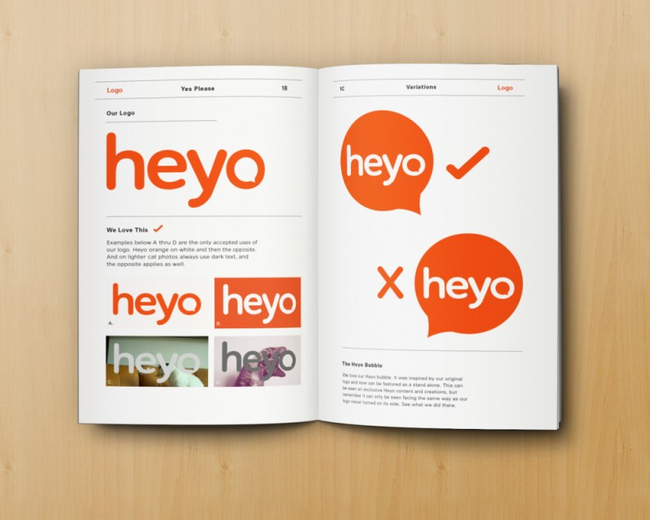
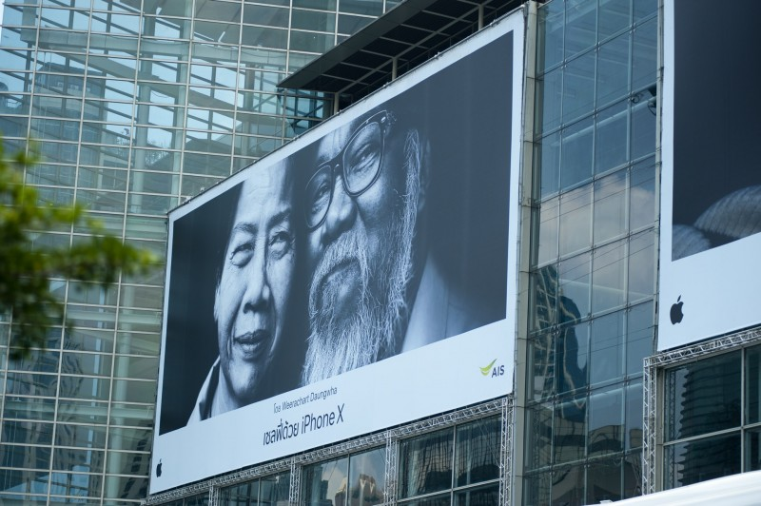
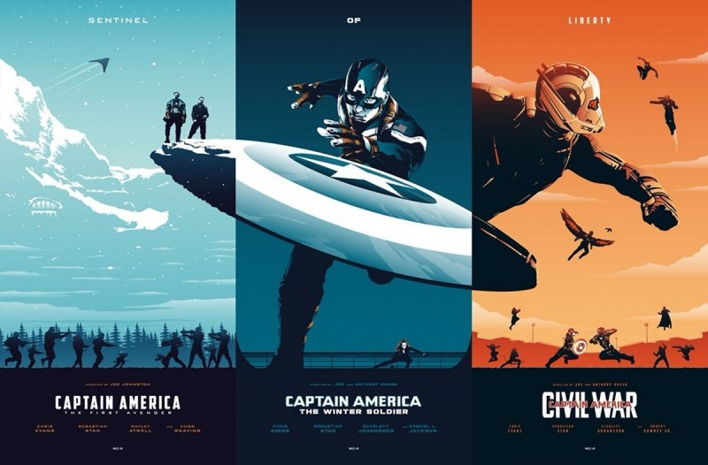
II. Những kiến thức thiết kế đồ họa cơ bản Cần biết
- Thiết kế nhận diện thương hiệu
- Thiết kế marketing quảng cáo (ngoài trời)

Slide 9

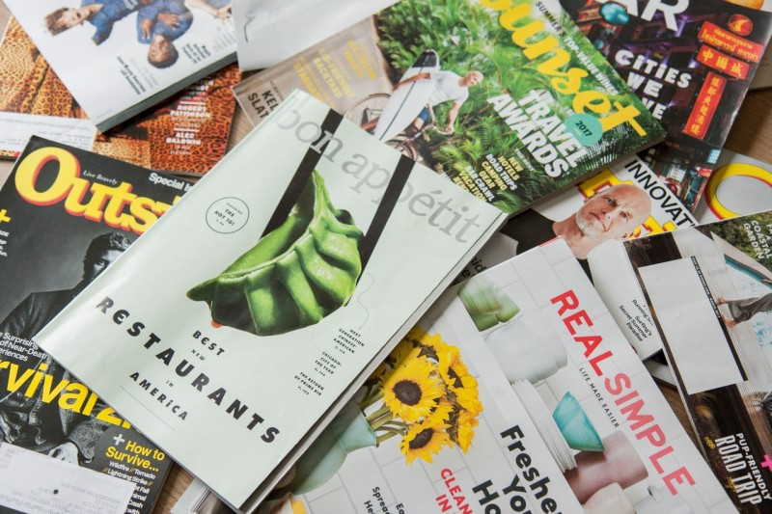
II. Những kiến thức thiết kế đồ họa cơ bản Cần biết
- Thiết kế cho giao diện người dùng
- Thiết kế xuất bản

Slide 10

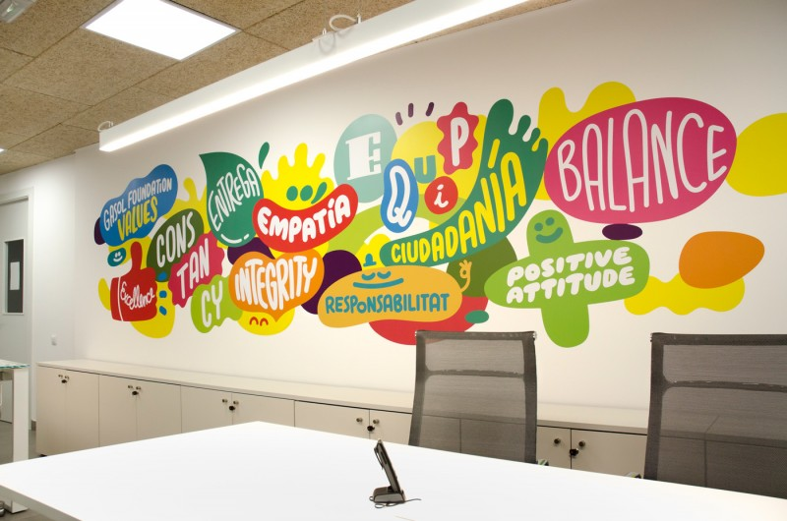
II. Những kiến thức thiết kế đồ họa cơ bản Cần biết
- Thiết kế bao bì
- Thiết kế ngoại cảnh

Slide 11


II. Những kiến thức thiết kế đồ họa cơ bản Cần biết
- Thiết kế đồ hoạ mô phỏng
- Thiết kế đồ hoạ chuyển động

Slide 12
II. Những kiến thức thiết kế đồ họa cơ bản Cần biết
1. Typography – Nghệ thuật thiết kế câu chữ
2. Color – Màu sắc
3. Layout & Composition – Dàn trang và bố cục
4. Image – Hình ảnh
5. Fundamentals – Nguyên tắc cơ bản của thiết kế
6. Brand Identity – Nhận diện thương hiệu

Slide 13
II. Những kiến thức thiết kế đồ họa cơ bản Cần biết
1. Typography – Nghệ thuật thiết kế câu chữ
Có thể thấy Typography – Kiểu chữ ở khắp mọi nơi quanh ta. Nó nằm trong những cuốn sách chúng ta đọc, trên các trang web chúng ta truy cập, thậm chí trong cuộc sống hàng ngày – trên các biển báo đường phố, nhãn dán đệm hay bao bì sản phẩm.
Phân loại font chữ là kiến thức căn bản đầu tiên mà người học Thiết kế đồ họa cần biết khi tìm hiểu về Typography. Dưới đây là 3 font chữ phổ biến nhất mà bạn cần phân biệt được:
font – chữ có chân: Kiểu chữ theo phong cách truyền thống, phông chữ phổ biến trong các ấn phẩm in, tạp chí, báo.
fonts – chữ không chân: Phông chữ mang hơi hướng hiện đại, dễ đọc hơn trên màn hình vi tính.
fonts – chữ hiển thị: Đa dạng cách trình bày này phù hợp cho những văn bản nhỏ, ít chữ như poster, tờ rơi.
Ngoài ra, mỗi loại phông chữ lại có ngụ ý nghệ thuật riêng ẩn chứa đằng sau. Vì thế, trong mỗi tác phẩm thiết kế, việc lựa chọn font chữ làm sao để toát lên được ý nghĩa của con chữ cũng là một điều mà nhà thiết kế phải suy ngẫm.

Slide 14
II. Những kiến thức thiết kế đồ họa cơ bản Cần biết
Việc sử dụng phông chữ trong Thiết kế đồ họa là một bộ môn khoa học, trong đó bạn phải nắm rõ kiến thức cơ bản về khoảng cách dòng, khoảng cách giữa các ký tự (kerning), độ dài của chuỗi ký tự và phân cấp:
Khoảng cách dòng: là khoảng cách giữa các dòng trong 1 đoạn, bạn cần lưu ý phân biệt khoảng cách dòng và khoảng cách đoạn.
Khoảng cách giữa các ký tự: là khoảng cách giữa các ký tự trong 1 chữ.
Độ dài của chuỗi ký tự: là độ dài của một xâu ký tự, nói cách khác là độ dài của một từ.
Phân cấp trực quan: là nguyên tắc sắp xếp các yếu tố thể hiện thứ tự quan trọng trong một sản phẩm giúp người nhìn tập trung được vào điều quan trọng theo mức độ lần lượt.
Điều quan trọng trong thiết kế là cần có trọng tâm và để có được sự chú ý của người xem, phần đó phải được nổi bật – Một cách thể hiện phối hợp font chữ trong thiết kế và phân cấp thị giác.

Slide 15
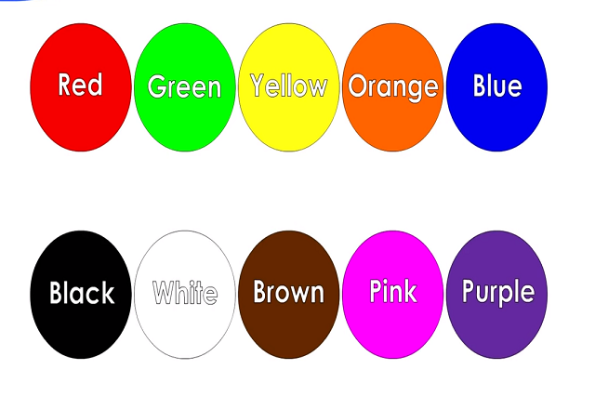
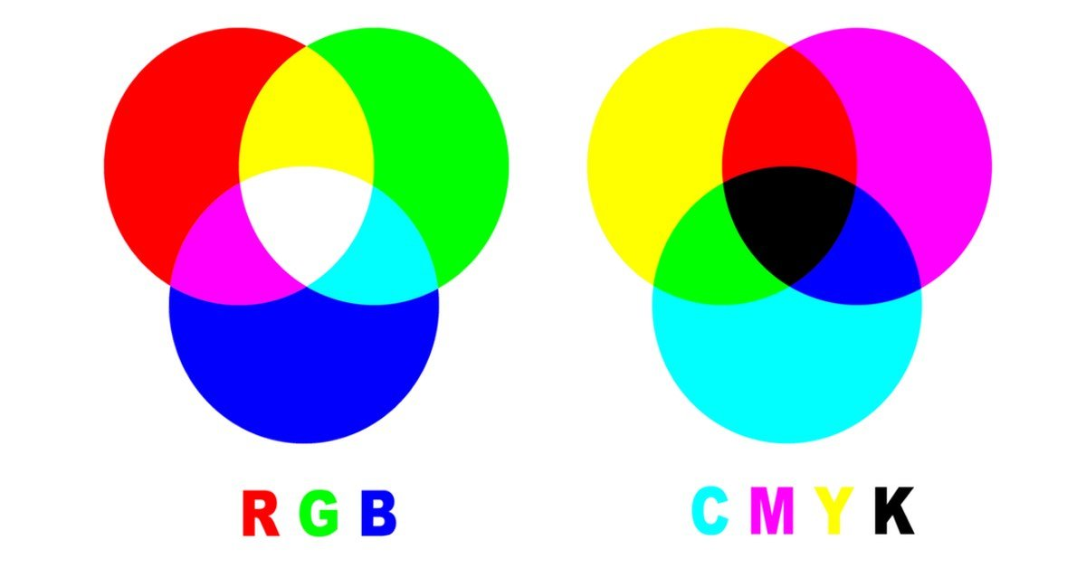
II. Những kiến thức thiết kế đồ họa cơ bản Cần biết
Màu cơ bản: xanh dương, vàng và đỏ;
3 màu này kết hợp = đen
Màu thứ cấp: sự kết hợp của hai màu cơ bản:
đỏ + vàng = da cam
vàng + xanh dương = xanh lá
xanh dương + đỏ = tím
Màu tam cấp: Trộn các màu thứ cấp và cơ bản với nhau tạo nên một dải màu

Slide 16
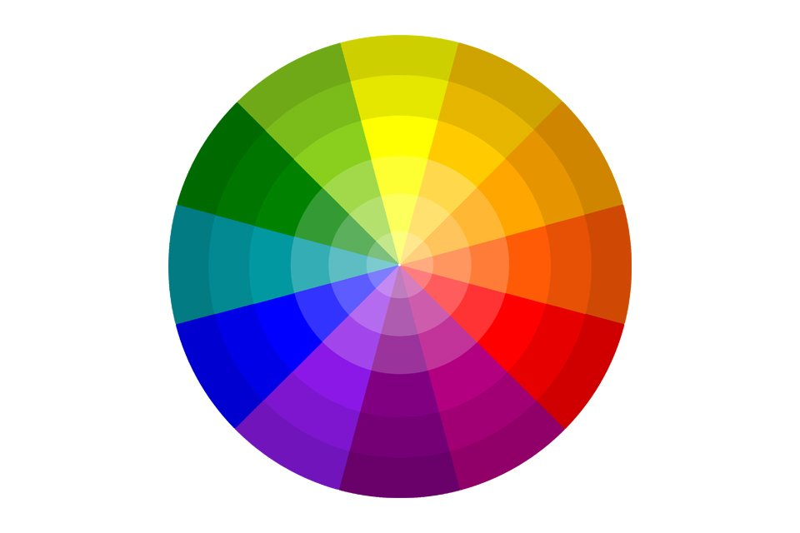
II. Những kiến thức thiết kế đồ họa cơ bản Cần biết
2. Color – Màu sắc
Trong mỹ thuật học nói chung hay bất kỳ tác phẩm đồ họa, thiết kế đồ họa nào, màu sắc giữ một tầm ảnh hưởng quan trọng đến thông điệp trong sản phẩm. Mỗi màu sắc sẽ thế hiện một hồn khí, khía cạnh riêng, có thể bổ sung hay tạo ra tương phản, mục đích sau cùng là thể hiện được dụng ý mà người thiết kế muốn truyền tải.
Các nhà thiết kế đồ họa đã tuân theo lý thuyết màu sắc trong nhiều thế kỷ và bất kỳ ai cũng có thể học hỏi được điều đó. Với kiến thức cơ bản về màu sắc, bạn sẽ học Thiết kế đồ họa theo một cách hoàn toàn mới.

Slide 17
II. Những kiến thức thiết kế đồ họa cơ bản Cần biết
Khi bắt đầu học Thiết kế đồ họa, bên cạnh việc phân biệt các loại màu bạn còn cần hiểu những thuật ngữ cơ bản như:
Hue – Tông màu: Riêng màu hồng chẳng hạn, bạn có thể thấy nó ở các tông khác nhau.
Saturation – Độ bão hòa: Màu sắc có độ bão hòa cao sáng hơn hoặc phong phú hơn. Màu không bão hòa có ít sắc tố hơn.
Value – Giá trị màu: Liên quan đến độ đậm hay nhạt của màu

Slide 18
II. Những kiến thức thiết kế đồ họa cơ bản Cần biết
3. Layout & Composition – Dàn trang và bố cục
Ở lĩnh vực Thiết kế đồ họa, dàn trang (layout) chính là một trong những kiến thức cơ bản và quen thuộc nhất. Bất kỳ ai nếu muốn tìm hiểu sâu hơn về thiết kế, đặc biệt là thiết kế giao diện website, đều cần hiểu rõ về layout cũng như nắm được cách dàn trang, sắp xếp bố cục.

Slide 19
II. Những kiến thức thiết kế đồ họa cơ bản Cần biết
3. Layout & Composition – Dàn trang và bố cục
5 nguyên tắc cơ bản trong dàn trang và bố cục:
Proximity – Hiệu ứng lân cận: là hiệu ứng sử dụng yếu tố cốt lõi của thị giác với mục đích tạo nên mối liên hệ giữa các phần nội dung. Theo đó, bạn cần đảm bảo các thông tin được liên kết với nhau.
White space – Khoảng trắng: Dù nói là khoảng “trắng” nhưng điều đó không đồng nghĩa với việc bắt buộc đó là màu trắng.
Alignment – Căn chỉnh: Khi gõ văn bản trên word, có lẽ chúng ta vẫn thường thực hiện điều này. Có thể hình dung như các nội dung thiết kế của bạn được sắp xếp trong một khung lưới. Hãy chú ý để đường căn thẳng tâm của hình ảnh với chữ như thế nào.
Contrast – Độ tương phản: trong dàn trang và bố cục, sự tương phản có thể đem tới sự thu hút, tạo điểm nhấn với những thể hiện quan trọng mà bạn muốn người xem quan tâm.
Repetition – Độ lặp lại: Mỗi tác phẩm đều cần có cái nhìn và đem tới cảm nhận nhất quán. Với những đối tượng chính, việc lặp lại chúng sẽ củng cố bố cục trong thiết kế của bạn.

Slide 20
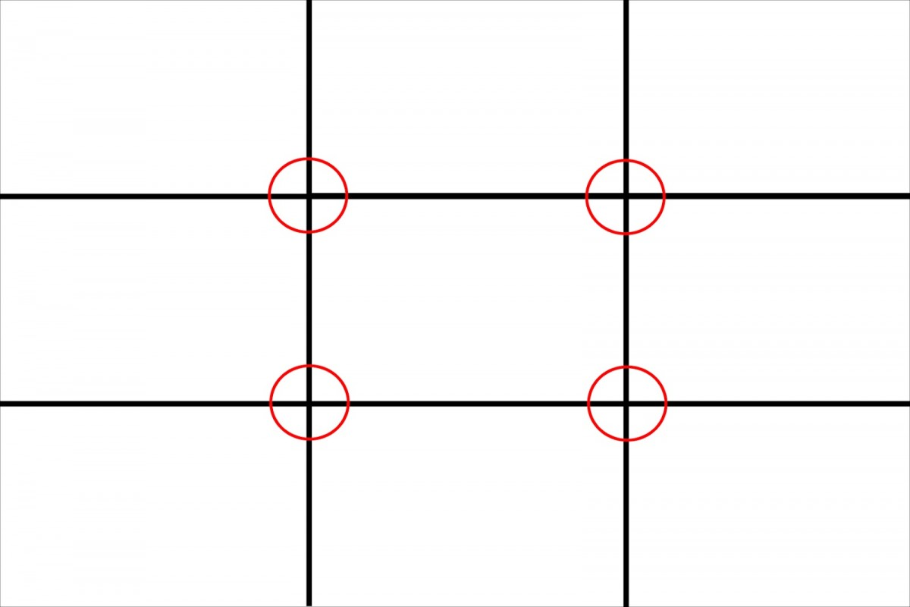
II. Những kiến thức thiết kế đồ họa cơ bản Cần biết
4. Image & Video – Hình ảnh & Phim
Hình ảnh và phim là một yếu tố quan trọng trong cả đồ họa cơ bản và nâng cao . Bất kể chủ đề là gì, người xem thường có xu hướng nhìn về những bức ảnh đẹp, đoạn video hay hoàn chỉnh.
Bố cục chụp ảnh và quay video là gì ?
Bố cục chụp ảnh và quay video là cách chụp bố trí hợp lí các yếu tố/đối tượng khác nhau trong một bức ảnh sao cho phù hợp với ý tưởng người chụp.

Slide 21
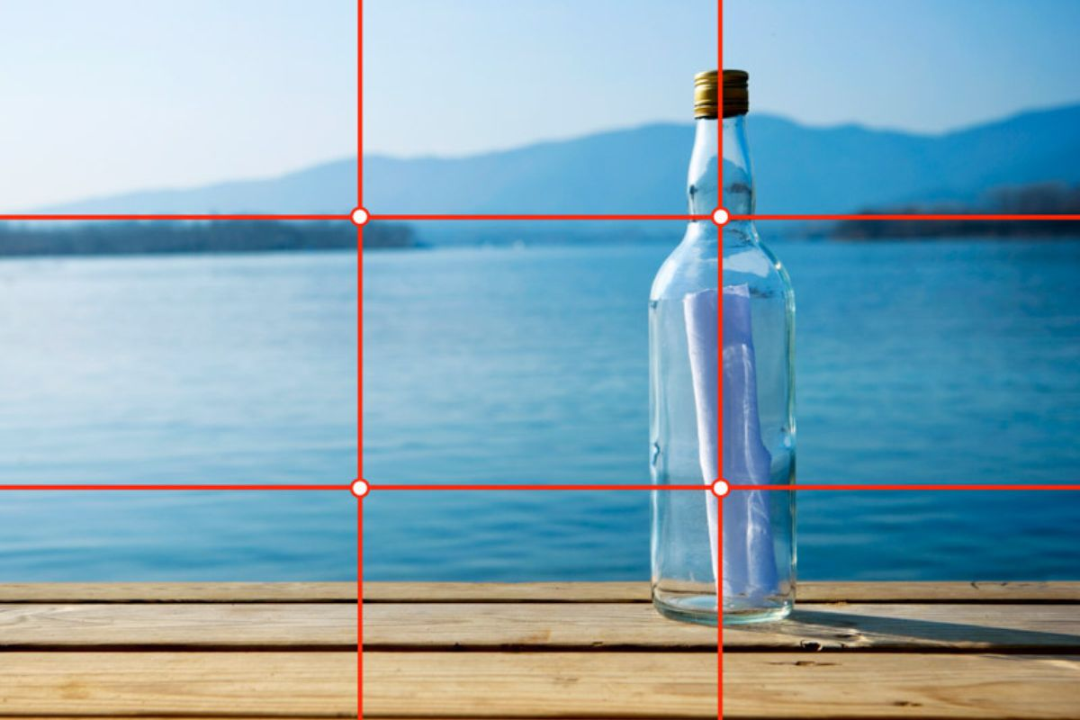
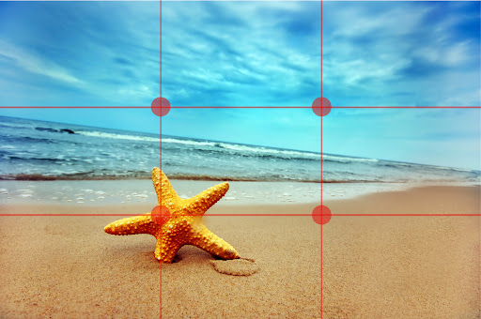
II. Những kiến thức thiết kế đồ họa cơ bản Cần biết
Bạn sẽ lựa chọn và sắp xếp các thành phần, đồ vật và chụp và quay video theo bố cục chính giữa có sẵn. Tuy nhiên, cách lựa chọn và bố trí bố cục chụp ảnh và quay video phụ thuộc vào kĩ năng và tay nghề, bạn phải thay đổi góc chụp, hoặc đợi cho chúng xuất hiện tại vị trí bố cục như ý muốn.
Một bức ảnh hay 1 đoạn video với bố cục đẹp hay xấu sẽ hướng người xem đến vật thể trung tâm bạn muốn làm nổi bật, thậm chí là những vật thể vô tri vô giác cũng trở nên có hồn và hấp dẫn hơn rất nhiều.

Slide 22



II. Những kiến thức thiết kế đồ họa cơ bản Cần biết
4 bố cục chụp ảnh & quay video cần phải biết
Bố cục 1/3
Bố cục trung tâm
Bố cục đối xứng
Bố cục đường chéo

Slide 23
II. Những kiến thức thiết kế đồ họa cơ bản Cần biết
Bố cục 1/3
Đây là một trong những kĩ thuật được sử dụng nhiều nhất, còn được biết đến là quy tắc điểm vàng. Bức ảnh hay đoạn phim của bạn sẽ được chia làm 9 ô hình chữ nhật bằng nhau, 3 phần dọc ngang. Bạn sẽ thấy 4 điểm giao nhau ở chính giữa trong bức ảnh là phần quan trọng nhất.

Slide 24

II. Những kiến thức thiết kế đồ họa cơ bản Cần biết
Bố cục trung tâm
Bố cục trung tâm rất đơn giản, bạn chỉ cần đặt đối tượng vào chính giữa khung hình và bấm chụp hoặc quay. Tuy nhiên, để chụp được bức hình đẹp với bố cục này không dễ, vì bạn sẽ không biết di chuyển tầm mắt đến đâu khi chụp, cũng như người xem sẽ bị rối vì không biết nhìn ở đâu tiếp theo.
Ưu điểm của bố cục này là bạn sẽ tập trung sự chú ý của người xem vào chủ thể chính, loại bỏ được sự chú ý vào những yếu tố không cần thiết.

Slide 25

II. Những kiến thức thiết kế đồ họa cơ bản Cần biết
Bố cục đối xứng
Tương tự như bố cục trung tâm, vật thể bạn chụp sẽ nằm chính giữa khung hình, nhưng bạn cần thể hiện rõ sự đối xứng hai bên như thể hình ảnh nhìn qua gương.

Slide 26

II. Những kiến thức thiết kế đồ họa cơ bản Cần biết
Bố cục đường chéo
Cách bố trí này sẽ tạo cảm giác như vật thể trong ảnh đang chuyển động, hoặc tạo chiều sâu với các đối tượng ở góc ảnh.
Với các bức ảnh mà nội dung có sự di chuyển, việc chọn đúng các đường chéo trong bức ảnh sẽ tạo cảm giác hiệu ứng chuyển động tốt hơn. Để chụp bố cục này các bạn có thể hơi nghiêng máy ảnh để tạo bố cục đường chéo như mong muốn thay vì đặt những góc máy thẳng, trực diện như bố cục trung tâm.
Ngoài ra, khi muốn cách thể hiện trong bức hình trở nên khác đi hay đặc biệt hơn, một số thao tác bạn có thể dùng như: cắt, thay đổi kích thước, điều chỉnh bộ lọc

Slide 27
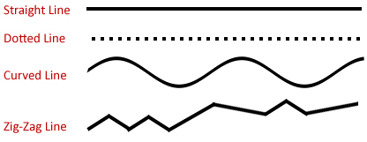
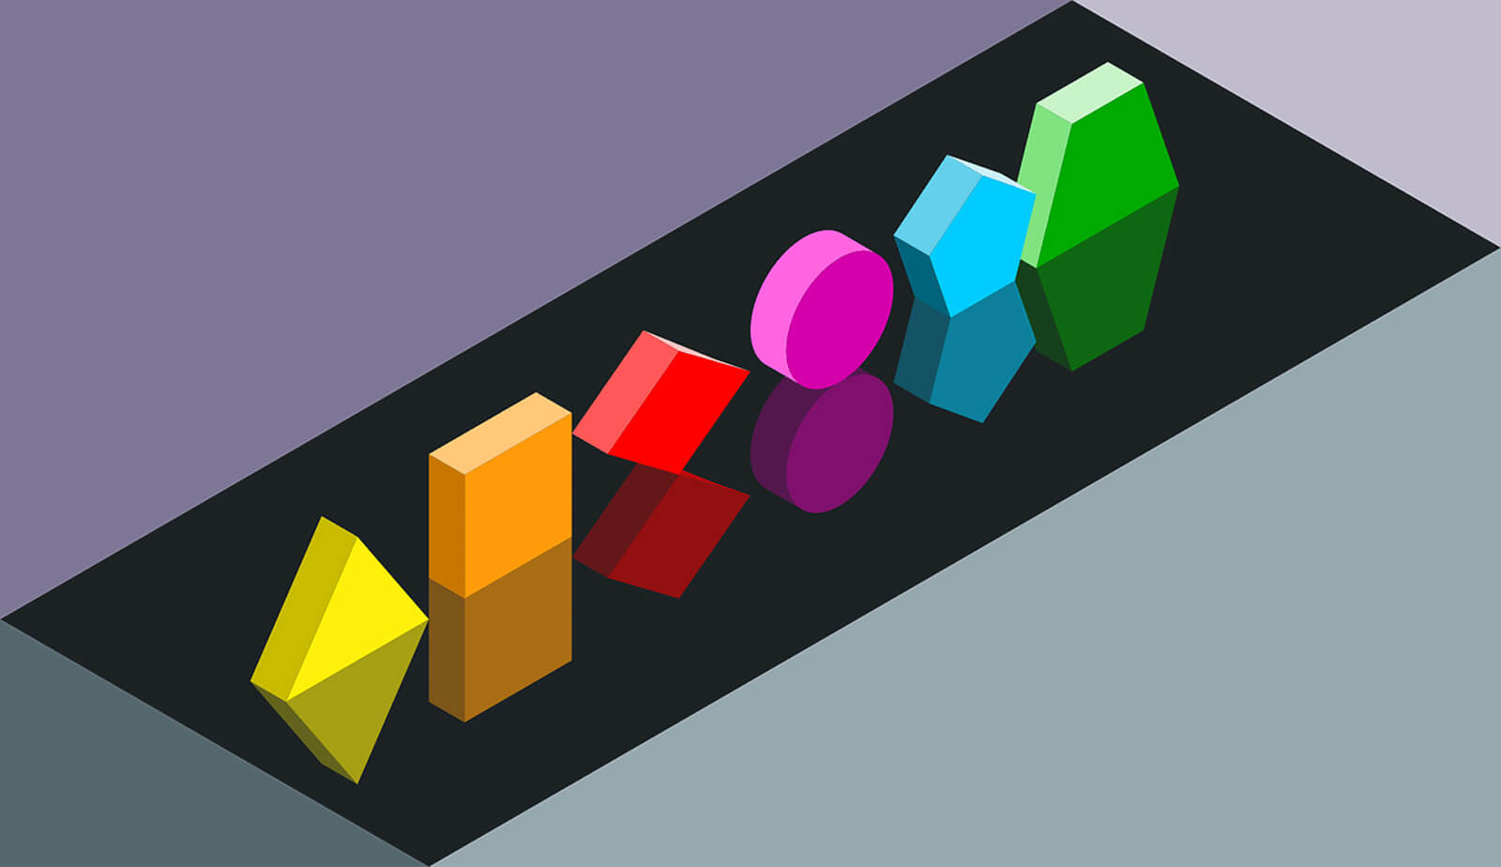
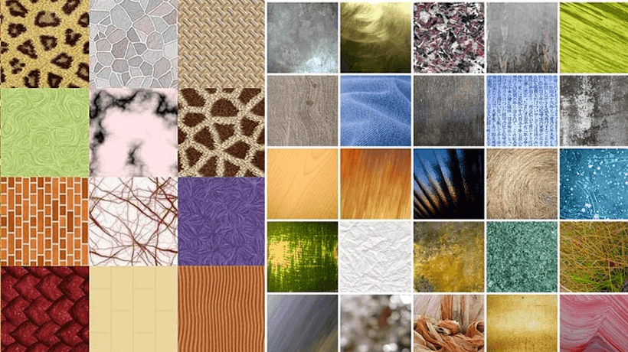


II. Những kiến thức thiết kế đồ họa cơ bản Cần biết
5. Nguyên tắc cơ bản của thiết kế
Một số nguyên tắc Thiết kế đồ họa cơ bản sau sẽ theo bạn suốt quá trình học tập và trải nghiệm với nghề, vì vậy bạn cần nắm rõ
Line – Đường kẻ
Shape – Hình dạng
Form – Hình khối
Texture – Chất liệu
Balance – Độ cân bằng

Slide 28
II. Những kiến thức thiết kế đồ họa cơ bản Cần biết
- Line – Đường kẻ
Shape – Hình dạng
là nền tảng của mọi thứ về mặt quang học và ý nghĩa của hình dạng phản ánh 1 phần cách mà chúng ta nhìn thế giới tự nhiên. Trong lĩnh vực thiết kế đồ họa, shape rất quan trọng. Hầu như bất kỳ sản phẩm thiết kế nào đều có chứa các yếu tố hình dạng (như vuông, tròn, tam giác…) để thể hiện thông điệp của thiết kế

Slide 29
II. Những kiến thức thiết kế đồ họa cơ bản bắt buộc phải biết
Form – Hình khối
Texture – Chất liệu
Một trong những yếu tố quan trọng của thiết kế và trang trí nội thất. Không chỉ giúp tăng tính thẩm mỹ. Texture còn góp phần tạo nên sự đa dạng, phong phú cho không gian sống của chúng ta.
• Balance – Độ cân bằng
Cân bằng là sự ổn định về mặt thị giác, mỗi khu vực cho thấy một trọng lượng hình ảnh nhất định, là sự sắp xếp, phân bố đồng đều về trọng lượng. Xét về đồ họa, thuật ngữ cân bằng nhằm ám chỉ trọng lượng hiển thị của đối tượng (hình ảnh) được xác định bởi kích thước, tối sáng, dày mỏng,… Cân bằng rất cần thiết cho sự thành công của thiết kế.

Slide 30
II. Những kiến thức thiết kế đồ họa cơ bản Cần biết
6. Brand Identity – Nhận diện thương hiệu
Một cách dễ hiểu, Nhận diện thương hiệu nằm ở những vật dụng, hình ảnh trực quan: trang web, bao bì sản phẩm, các loại quảng cáo mà bạn có thể dễ dàng bắt gặp thấy. Ngay cả những vật dụng cá nhân như tài liệu, danh thiếp cũng mang hình thức nhận dạng riêng.
Logo (hay Biểu trưng) là thứ nhận dạng thương hiệu cho doanh nghiệp, công ty hay thậm chí là cá nhân, bằng cách sử dụng nhãn hiệu với kiểu thiết kế cụ thể.
Màu sắc: Đối với một thương hiệu, màu sắc giúp xác định một cách mạnh mẽ vị trí của tổ chức, doanh nghiệp đó trong tâm trí của người xem. Hơn thế, yếu tố này tạo cảm giác thống nhất khi sử dụng trên nhiều dự án hoặc nền tảng.
Kiểu chữ: là một trong những khía cạnh đơn giản của việc xác định đối tượng nhưng yếu tố này có thể biểu đạt một cách đáng ngạc nhiên. Chúng nên được chọn cẩn thận và phản ánh bản sắc độc đáo riêng thương hiệu bạn muốn xây dựng.
Hình ảnh: là một phần rất lớn trong việc xây dựng một bản sắc riêng. Mỗi bức ảnh, đồ họa, biểu tượng hay nút chọn… đều là cơ hội để giới thiệu cũng như định hình cách nhìn nhận về thương hiệu của bạn

Slide 31
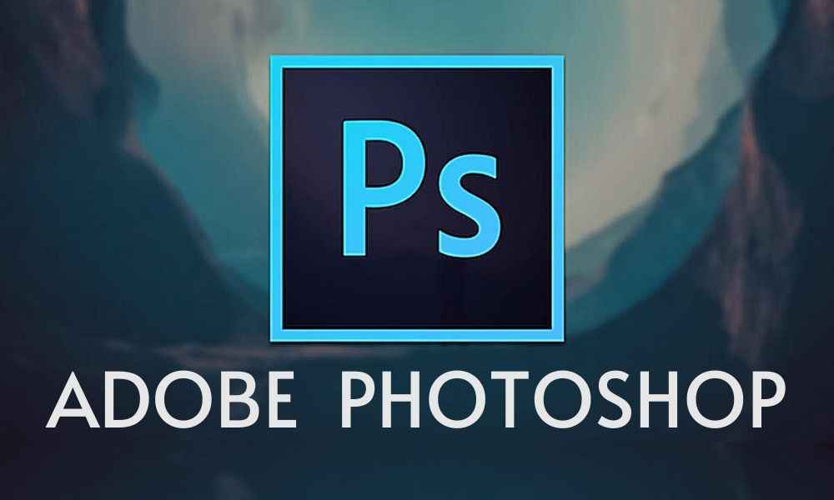
III – Học adobe Photoshop cơ bản
1. Giới thiệu về phần mềm thiết kế đồ họa Photoshop
Photoshop viết tắt pts, là phần mềm thiết kế đồ họa chuyên nghiệp và phổ biến nhất hiện nay. Đây là phần mềm mà các Designer bắt buộc phải biết trong ngành thiết kế đồ họa. Bên cạnh chỉnh sửa ảnh, phần mềm này còn được sử dụng phổ biến trong thiết kế hiển thị. Hiện nay, Photoshop là phần mềm đồ họa Bitmap mạnh mẽ nhất. Học pts cơ bản hiện nay được khá nhiều mọi người quan tâm, tìm hiểu vì nó rất cần thiết cho các nhu cầu cá nhân lẫn công việc.

Slide 32
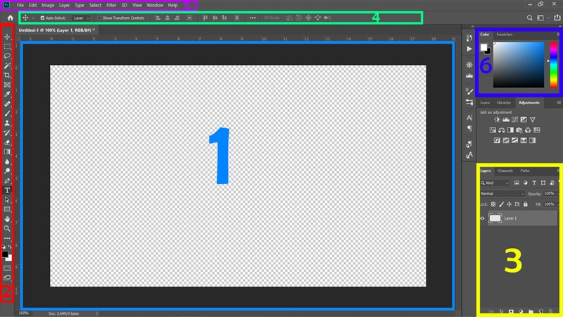
III – Học adobe Photoshop cơ bản
2. Tìm hiểu về giao diện làm việc của Photoshop
Giao diện có 5 phần chính:
1- Khung làm việc nơi chứa nội dung cần làm việc.
2- Thanh công cụ, chứa các công cụ để bạn làm việc với nội dung của bạn.
3- Khung layer để bạn quản lí các lớp trong quá trình làm việc.
4- Thanh tùy chỉnh với các công cụ bạn chọn.
5- Thanh menu của Photoshop.
6- Bảng màu của Photoshop.

Slide 33
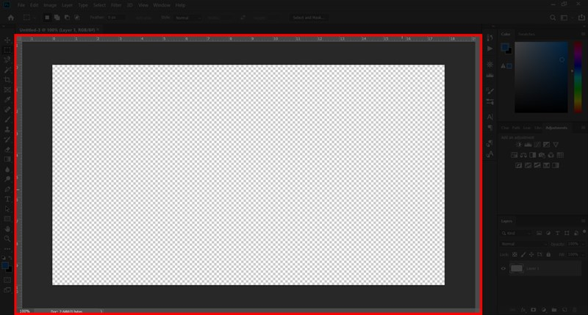
III – Học adobe Photoshop cơ bản
3. Khung làm việc của Photoshop
Khung làm việc của Photoshop khá đơn giản bao gồm một khung background và 2 thanh đo kích thước chiều cao và độ dài. Bạn có thể bật hay tắt 2 thanh này bằng tổ hợp phím CTRL + R.

Slide 34
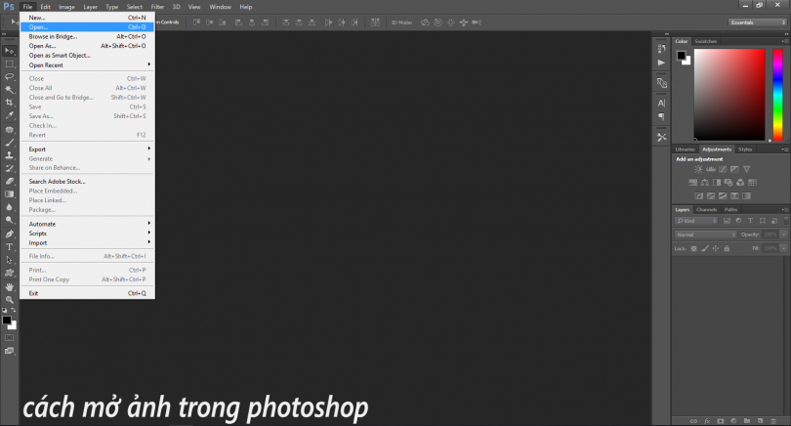
III – Học adobe Photoshop cơ bản
4. Mở một file để làm việc trên photoshop
Cách 1: Vào File => chọn Open => tìm đến ảnh muốn mở => Open
Cách 2: Dùng tổ hợp phím Ctrl + O => tìm đến ảnh muốn mở => Open
Cách 3: Nháy đúp vào màn hình chính của Photoshop
Cách 4: Kéo thả ảnh vào giao diện Photoshop

Slide 35
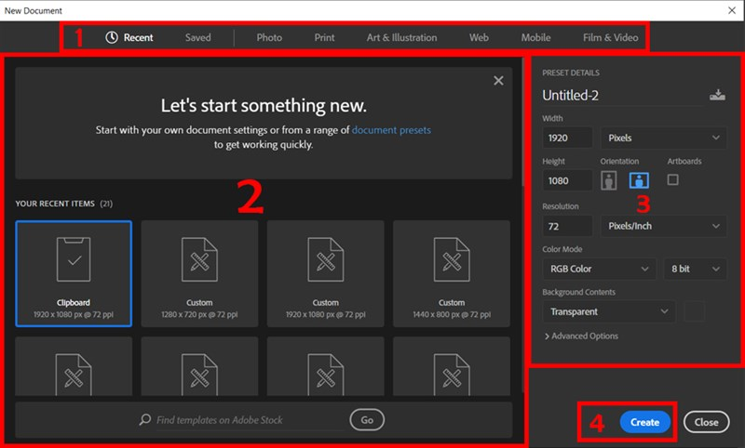
III – Học adobe Photoshop cơ bản
5. Cách tạo một File mới
Để tạo một File mới bạn có thể chon File > New hoặc bạn có thể sử dụng tổ hợp phím CTRL + N để mở cửa sổ New Document. Trên cửa sổ New Document gồm có một số phần như:
1- Bạn có thể chọn nhanh loại khung làm việc có sẵn ở đây
2- Nơi bạn chọn kích thước khung làm việc có sẵn.
3- Tạo một khung làm việc có khích thước tùy ý bằng các thay đổi các thông số Width, Height, Resolution và hệ màu.
4- Nhấn Create để hoàn tất việc tạo một khung mới

Slide 36
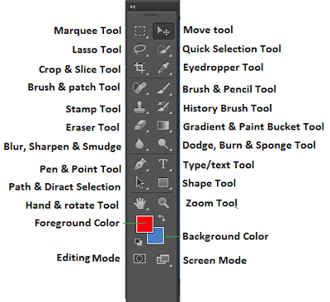
III – Học adobe Photoshop cơ bản
6. Thanh công cụ
Nơi bạn có thể chọn các công cụ để thực hiện việc chỉnh sửa nội dung trên khung làm việc, trên thanh này cũng có khá nhiều các công cụ như:
Move tool (V): công cụ dùng để di chuyển đối tượng đến nơi các bạn muốn.
Marquee Tool (M): Công cụ để chọn một vùng có hình dạng cố định
Lasso Tool (L): Công cụ chọn này cho phép ta chọn 1 vùng có hình dạng tuỳ ý.
Quick Selection Tool (W): Tạo vùng chọn gồm các những điểm có điểm tương đồng nhau.
Crop Tool (C): Dùng để cắt bớt hay mở rộng khung làm việc, nội dung làm việc.
Frame Tool (K): Tạo khung giữ chỗ cho hình ảnh.
Eyedropper Tool (I): Dùng để chọn màu.
Spot Healing Brush Tool (J): Tự động xóa vết thừa hay các chi tiết xấu dựa trên các chi tiết xung quanh.

Slide 37
III – Học adobe Photoshop cơ bản
6. Thanh công cụ
Brush Tool (B): Vẽ màu một vùng tùy chỉnh.
Clone Stamp Tool (S): Vẽ một vùng này dựa vào điểm ảnh của một vùng khác trên ảnh.
History Brush Tool(Y): Khôi phục một phần của hình ảnh về trạng thái trước đó.
Eraser Tool (E): Xóa một vùng ảnh tùy chọn.
Gradient Tool (G): Giúp pha trộn giữa 2 màu.
Blur Tool: Dùng để làm mờ một vùng hình ảnh.
Dodge Tool (O): Làm sáng vùng ảnh được chọn.
Pen Tool (P): Vẽ các đường kẻ bất kì, có thể tùy chỉnh, uốn cong,…
Type/text Tool (T): Dùng để thêm ghi chữ lên nội dung làm việc.
Path Selection Tool (A): Dùng để di chuyển các đường vẽ từ Pen Tool.
Rectangle Tool (U): Công cụ vẽ các hình dạng thông dụng như chữ nhật, elip, đường thẳng,… dạng vector.
Hand Tool (H): Dùng để di chuyển hình ảnh làm việc khi zoom lên.
Zoom Tool (Z): Dùng để phóng to hay thu nhỏ hình ảnh.
Change Color: Dùng để chọn màu và tô màu nền.

Slide 38
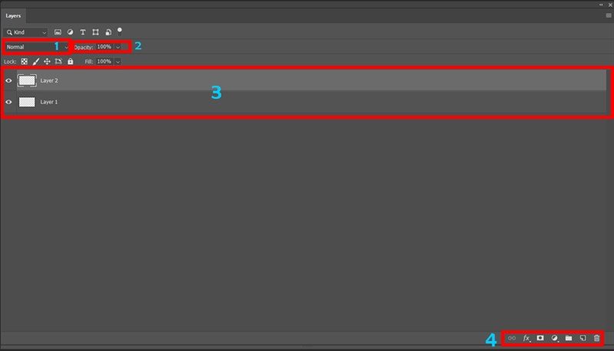
III – Học adobe Photoshop cơ bản
7. Tìm hiểu về khung Layer và cách sử dụng
Layer là nơi chứa các đối tượng hình ảnh, chúng được tạo ra để quản lý từng phần hình ảnh riêng biệt. Có nghĩa là khi bạn đang chọn layer nào bạn chỉ được phép tác động lên lớp đối tượng và màu sắc của layer đó. Mỗi Layer được coi như một lớp hình ảnh.
Layer là một mặt trong suốt trên đó cho phép bố trí một hoặc nhiều đối tượng hoặc không có đối tượng nào. Photoshop cho chúng ta tạo ra số Layer không giới hạn và có thể sắp xếp chúng, nếu Layer nào ở trên thì dối tượng thuộc Layer đó sẽ nằm trên đối tượng của các Layer còn lại bằng cách kéo và thả.
Đồng thời nguyên tắc xếp lớp layer sẽ cho phép bạn dễ dàng phối trộn nhiều mảng hình ảnh khác nhau. Từ đó tạo ra bức ảnh hoàn thiện theo mong muốn của các bạn.
Lưu ý khi các bạn thực hiện thao tác với tác công cụ thì nội dung của Layer nào thì hãy chọn Layer đó để thực hiện thao tác nhé. Nếu bạn chọn sai Layer thì khi thực hiện các thao tác thì các bạn sẽ gặp một chút vấn đề nhỏ đấy. Nếu chọn lỡ chọn và thao tác sai không đúng Lauer thì bạn có thể Undo theo tác vừa rồi và chọn lại đúng Layer và thực hiện tiếp công việc.

Slide 39
III – Học adobe Photoshop cơ bản
Khung Layer có 4 phần chính bao gồm:
1- Chọn chế độ hòa màu của Layer
2- Opacity chỉnh độ trong suốt cho Layer
3- Khung chứa các Layer, quản lí các Layer bạn có
4- Chứa các chức năng đi kèm để tại hiệu ứng cho Layer, tạo hay xóa Layer

Slide 40
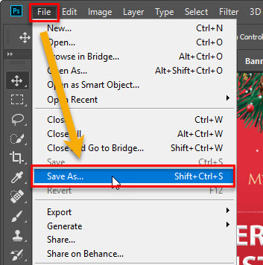
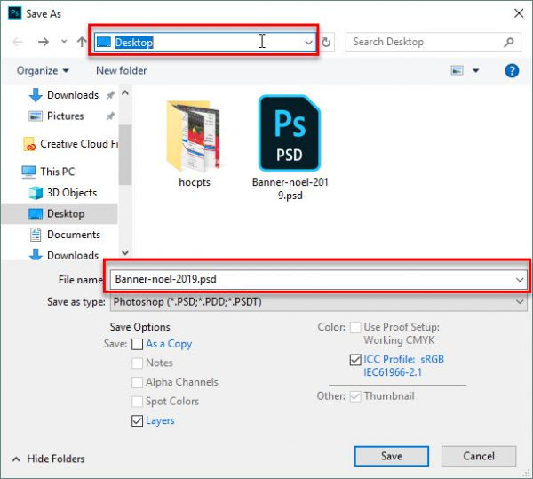
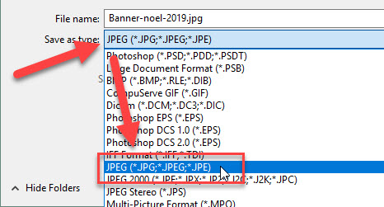
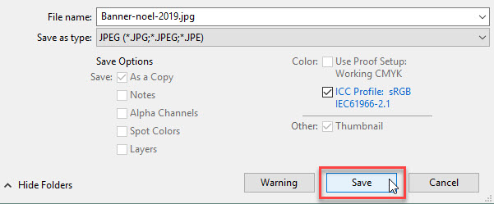
III – Học adobe Photoshop cơ bản
8. Lưu File ảnh trong Photoshop
Bước 1: Chọn File
Bước 2: Save As
Bước 3: Xuất hiện hộp thoại
Bước 4: Điền tên File
Bước 5: Điền vị trí muốn lưu thư mục
Bước 6: Nhấn vào Save as type chọn định dạng cần lưu
Bước 7: Chọn Save

Slide 41
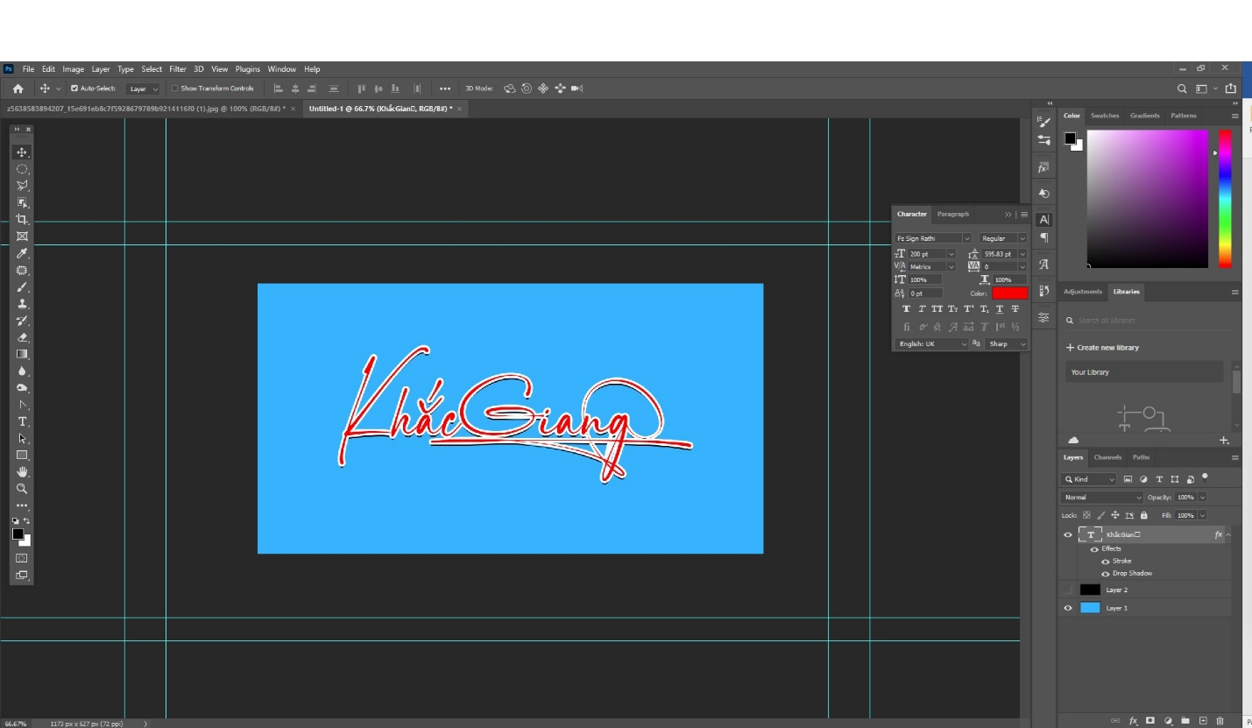

IV – Thực hành ứng dụng trên phần mềm photoshop tạo ra sản phẩm
Bài tập 1: Sử dụng font chữ để thiết kế chữ ký cho riêng mình.
Sử dụng font chữ: Fz Sign Rathi

Slide 42
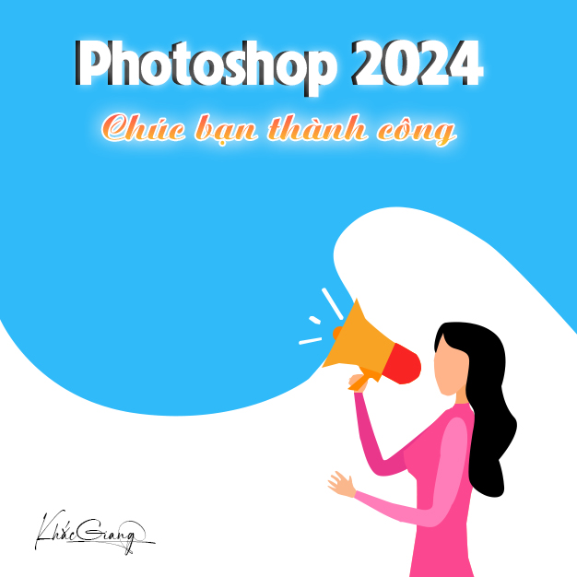
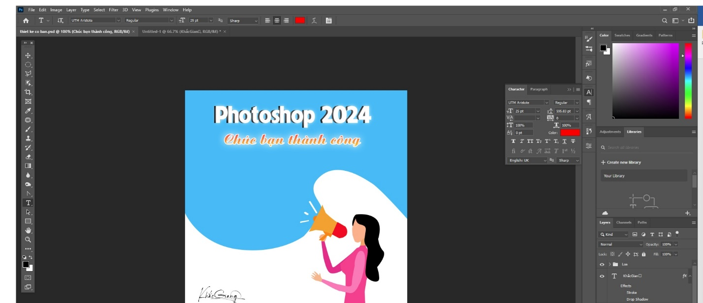
IV – Thực hành ứng dụng trên phần mềm photoshop tạo ra sản phẩm
Bài tập 2: Tạo 1 thiết kế đơn giản nhanh từ thanh công cụ photoshop
Pen Tool (P): Vẽ các đường kẻ bất kì, có thể tùy chỉnh, uốn cong,…
Type/text Tool (T): Dùng để thêm ghi chữ lên nội dung làm việc.

Slide 43
CẢM ƠN CÁC BẠN ĐÃ QUAN TÂM
THEO DÕI

